Slide 1
§2 匀变速直线运动的研究
(Study on 1-D Motion with Constant Acceleration)

Slide 2
知识回顾
匀变速直线运动
(1- D Motion with Constant Acceleration)：
1）constant acceleration
a (sloped) straight line
2）v-t graph:
initial velocity, v_{i}
final velocity, v_{f}
v-t relationship
time interval, t
x-t relationship
acceleration, a
x-v relationship
displacement, x

Slide 3
§2 匀变速直线运动的研究
§2.1 v-t关系
§2.2 x-t关系
§2.3 x-v关系

Slide 4
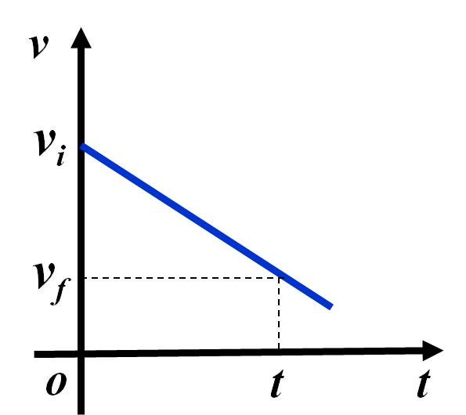
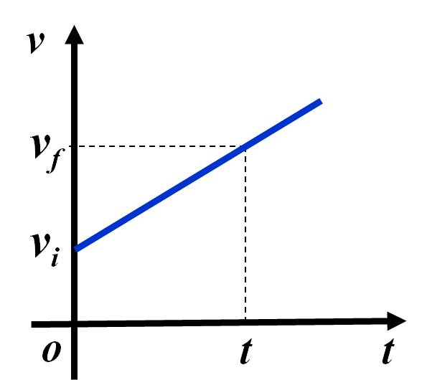
***
v-t relationship
匀加速直线运动
匀减速直线运动

Slide 5

例1、汽车以45 km/h的速度匀速行驶，现以0.75 m/s²的加速度加速，10 s后速度能达到多少？
v_{i}
a
v_{f}
t
汽车加速
v_{i}方向 → +向
v_{i} = 45 km/h = 12.5 m/s
v_{f} = v_{i}+at
=12.5 m/s + 0.75 m/s² × 10 s = 20 m/s

Slide 6
例2、a、b两个物体从同一地点同时出发，沿同一方向做匀变速直线运动。若初速度不同而加速度相同，则在运动过程中（ ）
A． a、b的速度之差保持不变
B． a、b的速度之差与时间成正比
C． a、b的速度之和与时间成正比
D． a、b的速度之差与时间的平方成正比
A

Slide 7
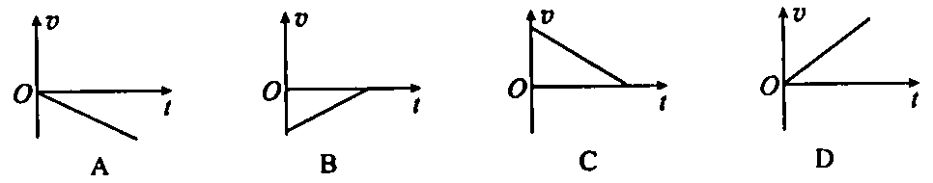
例3、如图所示的四个图象中，表示物体做匀加速直线运动的图象是（ ）
AD

Slide 8
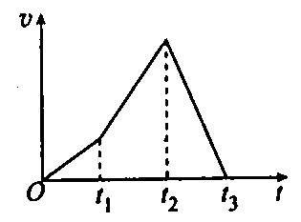
例4、一枚火箭由地面竖直向上发射的v-t图象如图所示，则（ ）
A． 0~t₂时间内火箭匀加速上升 且加速度相同
B．t₂时刻火箭改变运动方向
C．t₂ ~t₃时间内，火箭匀减速上升
D．t₃时刻火箭上升到最高点
CD

Slide 9
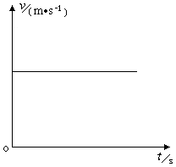
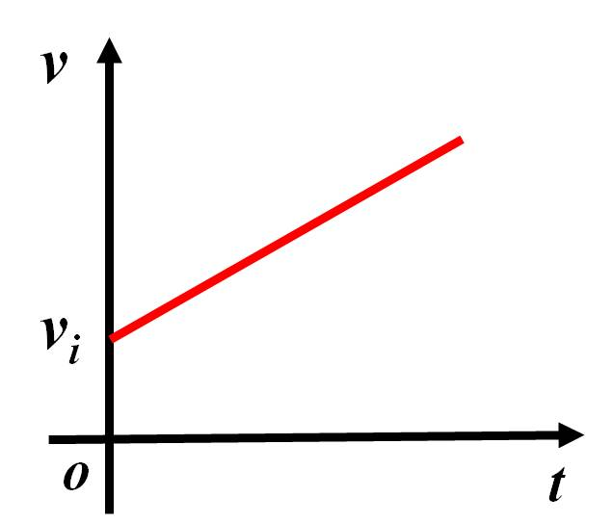
displacement
＊匀速直线运动
＊匀变速直线运动 ？
v/(m·s⁻¹)
面积 = 位移?
v_{f}
面积 = 位移
v
t
t
t /s

Slide 10
分割
更细分割
v/(m·s⁻¹)
v/(m·s⁻¹)
50
50
40
40
30
30
20
20
10
10
0
0
5
10
15
t/s
5
10
15
t/s

Slide 11
v/(m·s⁻¹)
50
40
30
20
10
0
5
10
15
t/s
1-D Motion with Constant Acceleration：
v-t图线与坐标轴所围图形面积 = 位移

Slide 12
***
x-t relationship
v_{t/2}
t/2

Slide 13

例5、在平直公路上，一汽车的速度为15 m/s。从某时刻开始刹车，在阻力作用下，汽车以2 m/s²的加速度做减速运动直至停止，问刹车后10 s末车离开始刹车点多远？
v_{i}
a
v_{f} = 0
t
解：以v_{i}方向为正方向
车的位移

Slide 14
例5、在平直公路上，一汽车的速度为15 m/s。从某时刻开始刹车，在阻力作用下，汽车以2 m/s²的加速度做减速运动直至停止，问刹车后10 s末车离开始刹车点多远？
解：设车实际运动时间为t₀，以v_{i}方向为正方向。
说明刹车后7 .5 s汽车停止运动。
此过程车的位移

Slide 15
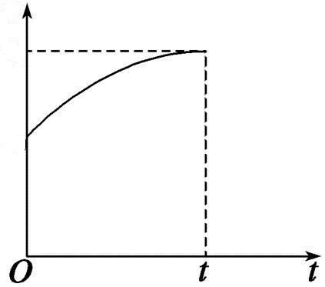
例6、我国自行研制的“枭龙”战机在四川某地试飞成功。假设该战机起飞前从静止开始做匀加速直线运动，达到起飞速度v所需时间为t，则起飞前的运动距离为（ ）
A．vt B． vt/2 C．2vt D．不确定
B
例7、初速度为v_{i}且沿直线运动的物体的速度图象如图所示，其末速度为v_{f}，在时间t内物体的平均速度 和加速度a是（ ）
A． ，a随时间减小
B． ，a恒定
C ． ，a随时间减小
D ．无法确定
A
v
v_{f}
v_{i}

Slide 16
***
x-v relationship
x-t relationship：
v-t relationship：
例8、航空母舰上都有帮助飞机起飞的弹射系统，已知某战斗机在跑道上加速时产生的加速度为4.5 m/s²，起飞速度为50 m/s。若该飞机滑行100 m时起飞，则弹射系统必须使飞机具有的初速度为（ ）
A．30 m/s B． 40 m/s C．20 m/s D．10 m/s
B
Notes:
900m

Slide 17
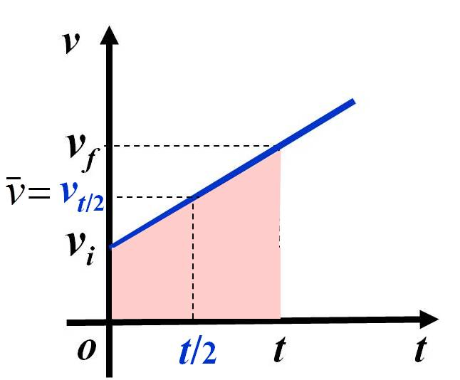
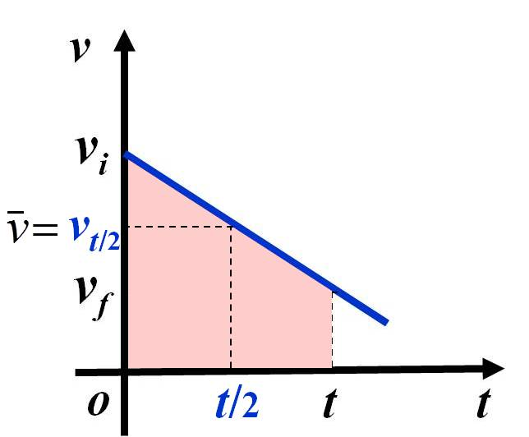
***
v_{i}
v_{x/2}
v_{f}
例9、比较匀变速直线运动中 & & 三个速度的大小关系
v_{x/2}
v_{x/2}
Notes:
900m

Slide 18
§2 匀变速直线运动的研究
§2.1 v-t关系 & §2.2 x-t关系 & §2.3 x-v关系
v-t relationship：
x-t relationship：
x-v relationship：

